Slide 1


A1 Lëtzebuerg, de 4. Mäerz 2025
A2.2 Lëtzebuergesch – Tessy Feyder

Slide 2
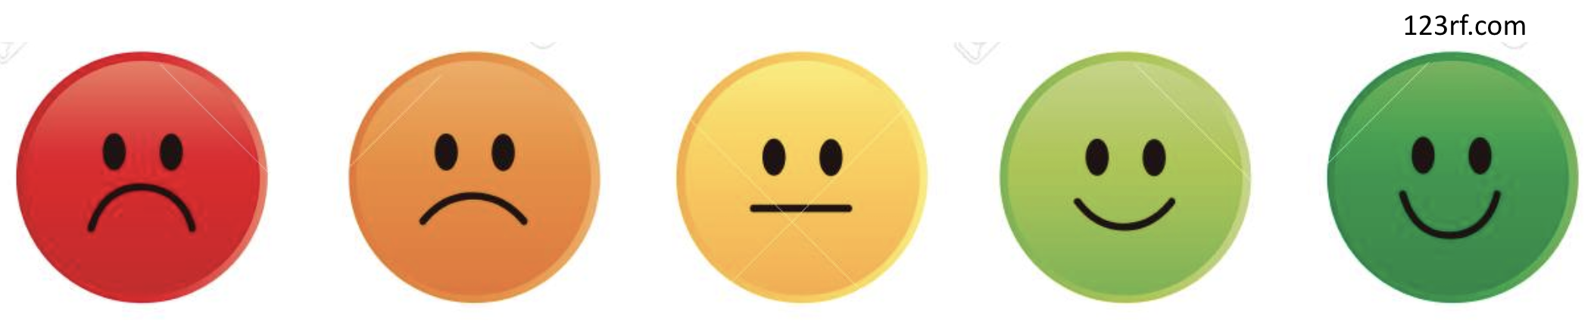
Wéi geet et?
ganz schlecht
schlecht
gutt
ganz gutt
tipptopp
immens gutt
super
alt esou
guer net gutt
net gutt
et geet
immens schlecht
Wéi geet et dir?
net immens
!
Mir geet et....
Notes:
D‘A. froen, wéi et hinne geet

Slide 3
Wéi geet et?
ganz schlecht
schlecht
alt esou
gutt
ganz gutt
tipptopp
immens gutt
super
guer net gutt
net gutt
et geet
immens schlecht
net immens
!
Mir geet et....
Notes:
D‘A. froen, wéi et hinne geet – Posteren an der Klass

Slide 4

Widderhuelung: Blended Learning: D’Vakanz
Blended Learning
Hutt Dir Froen?
? Abid, Olha, Khoshnav?

Slide 5
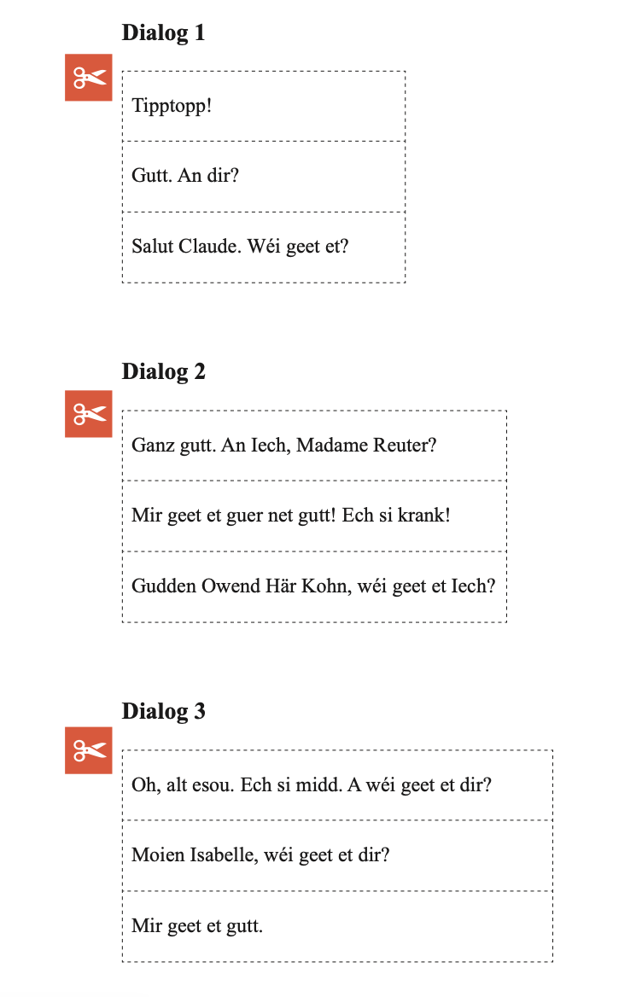
Wéi geet et?
Exercice: Wéi sinn d‘Dialoge richteg? Zortéiert zu 2!

Slide 6


Wéi geet et?
Exercice: Verbesserung: Mir liesen
3
2
1

Slide 7
Wéi geet et?
Exercice: Verbesserung: Mir liesen
2
3
1

Slide 8

Wéi geet et?
Exercice: Verbesserung: Mir liesen
2
1
3

Slide 9
Wat maache mir haut?
Kapitel 1: Op eng ganz einfach Manéier begréissen a Kontakt ophuelen a sech
oder eng aner Persoun virstellen
Moien an Äddi soen
Soen a froen, wéi et geet
E Wuert buschtawéieren (d’Alphabet)
Sech virstellen an nom Numm vun enger Persoun froen + N-Reegel
Soen, vu wou ee kënnt, an eng Persoun duerno froen
Seng Nationalitéit a seng Sprooch(en) nennen an eng Persoun duerno
froen

Slide 10
https://portal.education.lu/zls/ORTHOGRAFIE
Sech virstellen
Exercice: Ech heesche(n)....
n
B. C. F. G. J. K. L. M. P. Q. R. S. F. W. X.
Y. Z.
n+ U, N, I, T, E, D, Z, O, A, H
Ech heesche Pedroh.
Ech heeschen Dimitiri.
Ech heesche Maria.
Ech heeschen Tessy.
Ech heeschen Dimitiri.

Slide 11
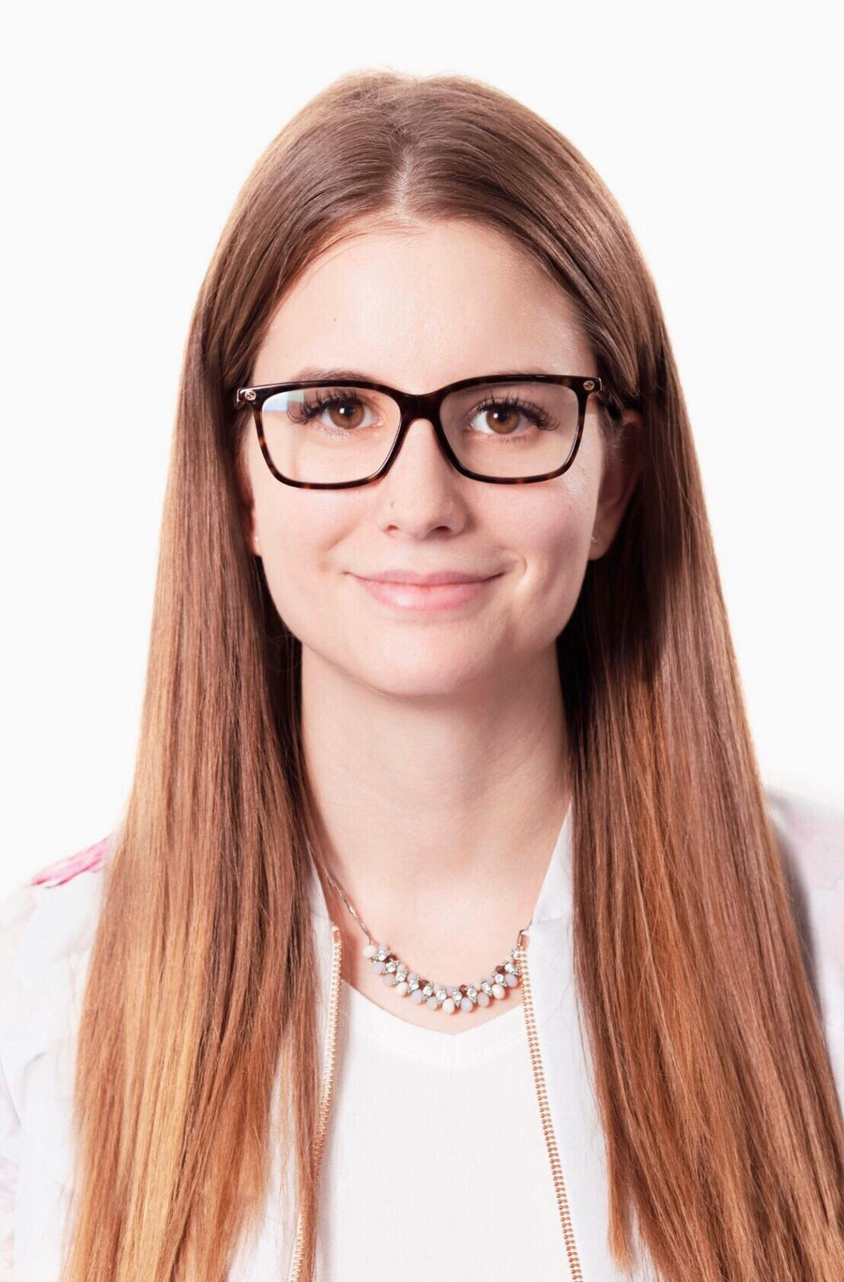
Wéi heeschs du?
Sech virstellen
Gudde Moien, ech heeschen
Tessy.

Slide 12
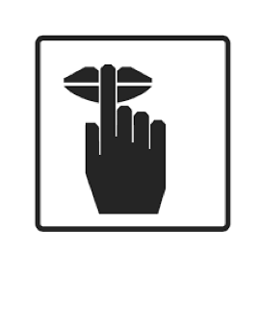
Sech virstellen
👍🏼
Exercice: Richteg oder falsch ?
👎🏼
Richteg oder falsch? Reagéiert!
1. Ech heeschen Paul.
2. Ech sinn krank.
Falsch✖️
Falsch✖️
Ech heesche Paul.
Ech si krank.

Slide 13
Sech virstellen
Exercice: Richteg oder falsch?
Richteg oder falsch? Reagéiert!
3. Gudde Mëtteg.
4. Gudde Owend.
Falsch✖️
Richteg ✔️
Gudden Owend.

Slide 14
Sech virstellen
Exercice: Richteg oder falsch?
Richteg oder falsch? Reagéiert!
5. Moien Monica
6. Ech si midd
Falsch✖️
Richteg ✔️
Moie Monica

Slide 15
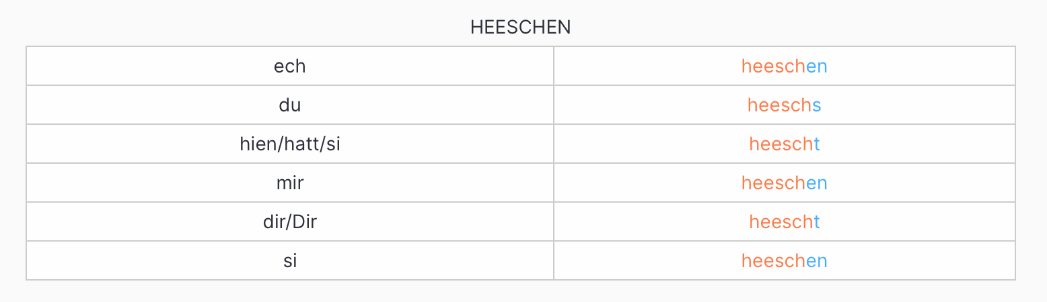
Sech virstellen
- D‘Verb ,,heeschen“ léieren
heeschen ass e reegelméissegt Verb

Slide 16
Sech virstellen
- D‘Verb ,,heeschen“ léieren
heeschen ass e reegelméissegt Verb

Slide 17
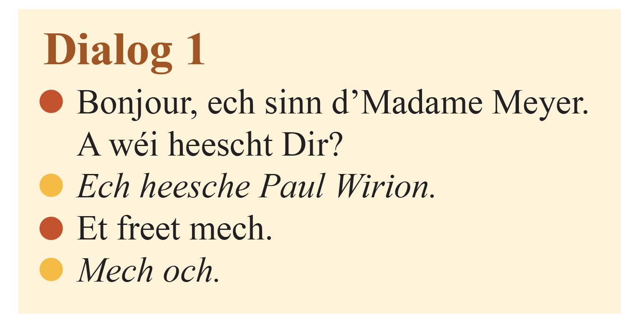
Sech virstellen

Slide 18
Wéi heescht Dir? / Wéi heeschs du?
Sech virstellen
Ech heeschen Tessy.
Wie sidd Dir? Wie bass du?
Ech sinn d’Tessy
Differenz?
→ Artikel! -> d’

Slide 19
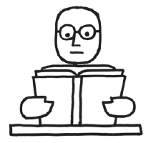
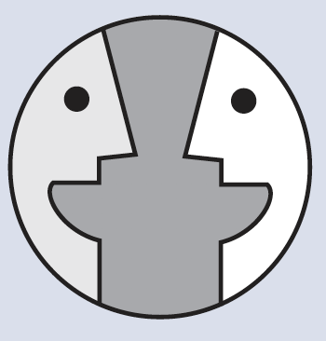
Sech virstellen
Liest d’Beispiller! D’, den oder de? Wéi ass d’Reegel? Schwätzt zu zwee!
Beispiller:
Hien ass den Anton.
Hatt ass d’Sophie.
Si ass d’Madame Lavrette.
Ech sinn de Marc.

Slide 20
Sech virstellen
Hien ass den Anton.
Anton → Mann 👱‍♂️♂︎ → den
Hatt ass d’Sophie.
Sophie → Fra 👩 ♀︎→ d’
Si ass d’Madame Lavrette
Madame Lavrette → Fra 👩 ♀︎ → d’
Ech sinn de Marc.
Marc → Mann 👱‍♂️♂︎ → den + N-Reegel (Marc) → den

Slide 21


Sech virstellen
Exercice: den, de oder d’....?
Ech sinn d’Tessy. Ech sinn de Mohammed.
Ech sinn d’Aida. Ech sinn den Elias.
Ech sinn d’Letizia. Ech sinn de Lucas.
N= U. N. I. T. E. D. Z. O. A. H
👩🏻
🧔🏻

Slide 22
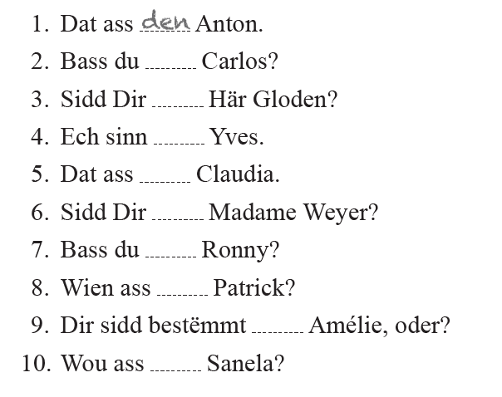
Sech virstellen
Exercice 3 S.13: Den, de oder d‘? Wat passt? Liest a fëllt aus!
Verbesserung
de
→ Mann 👱‍♂️ → den + N-Reegel -> de
den
→ Mann 👱‍♂️ → den
den
→ Mann 👱‍♂️ → den
d‘
→ Fra 👩 → d’
d‘
→ Fra 👩 → d’
de
→ Mann 👱‍♂️ → den + N-Reegel -> de
de
→ Mann 👱‍♂️ → den + N-Reegel -> de
d‘
→ Fra 👩 → d’
d‘
→ Fra 👩 → d’

Slide 23
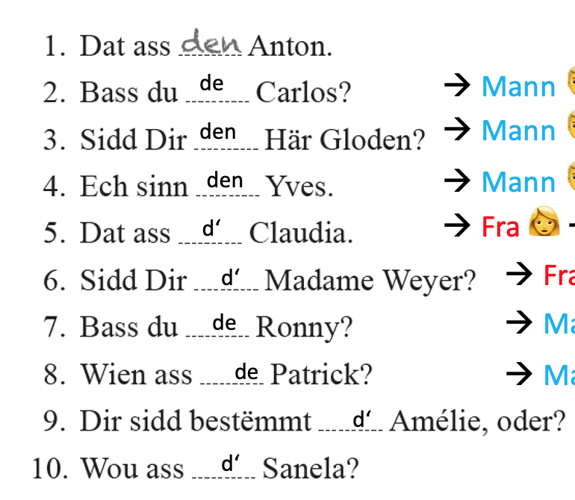





Sech virstellen
D‘Verb ,,sinn“
heeschen ass e onreegelméissegt Verb
ech
du
hien/hatt/si
mir
dir/Dir
si
sinn
bass
ass
sinn
sidd
sinn

Slide 24
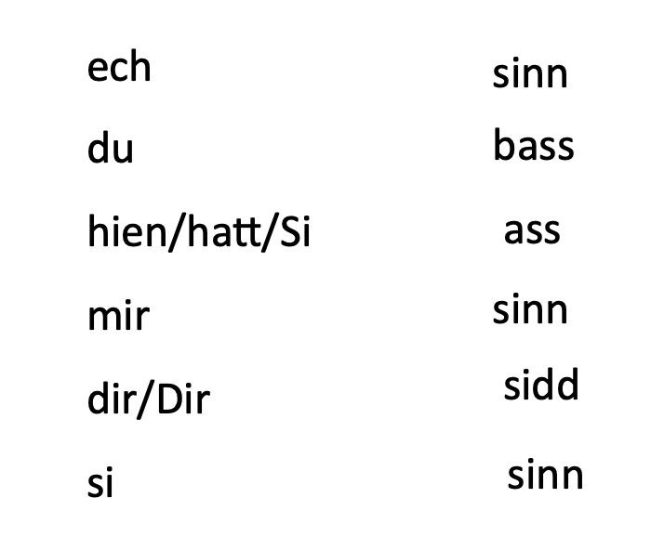

Sech virstellen
D‘Verb ,,sinn“
heeschen ass e onreegelméissegt Verb
=>

Slide 25
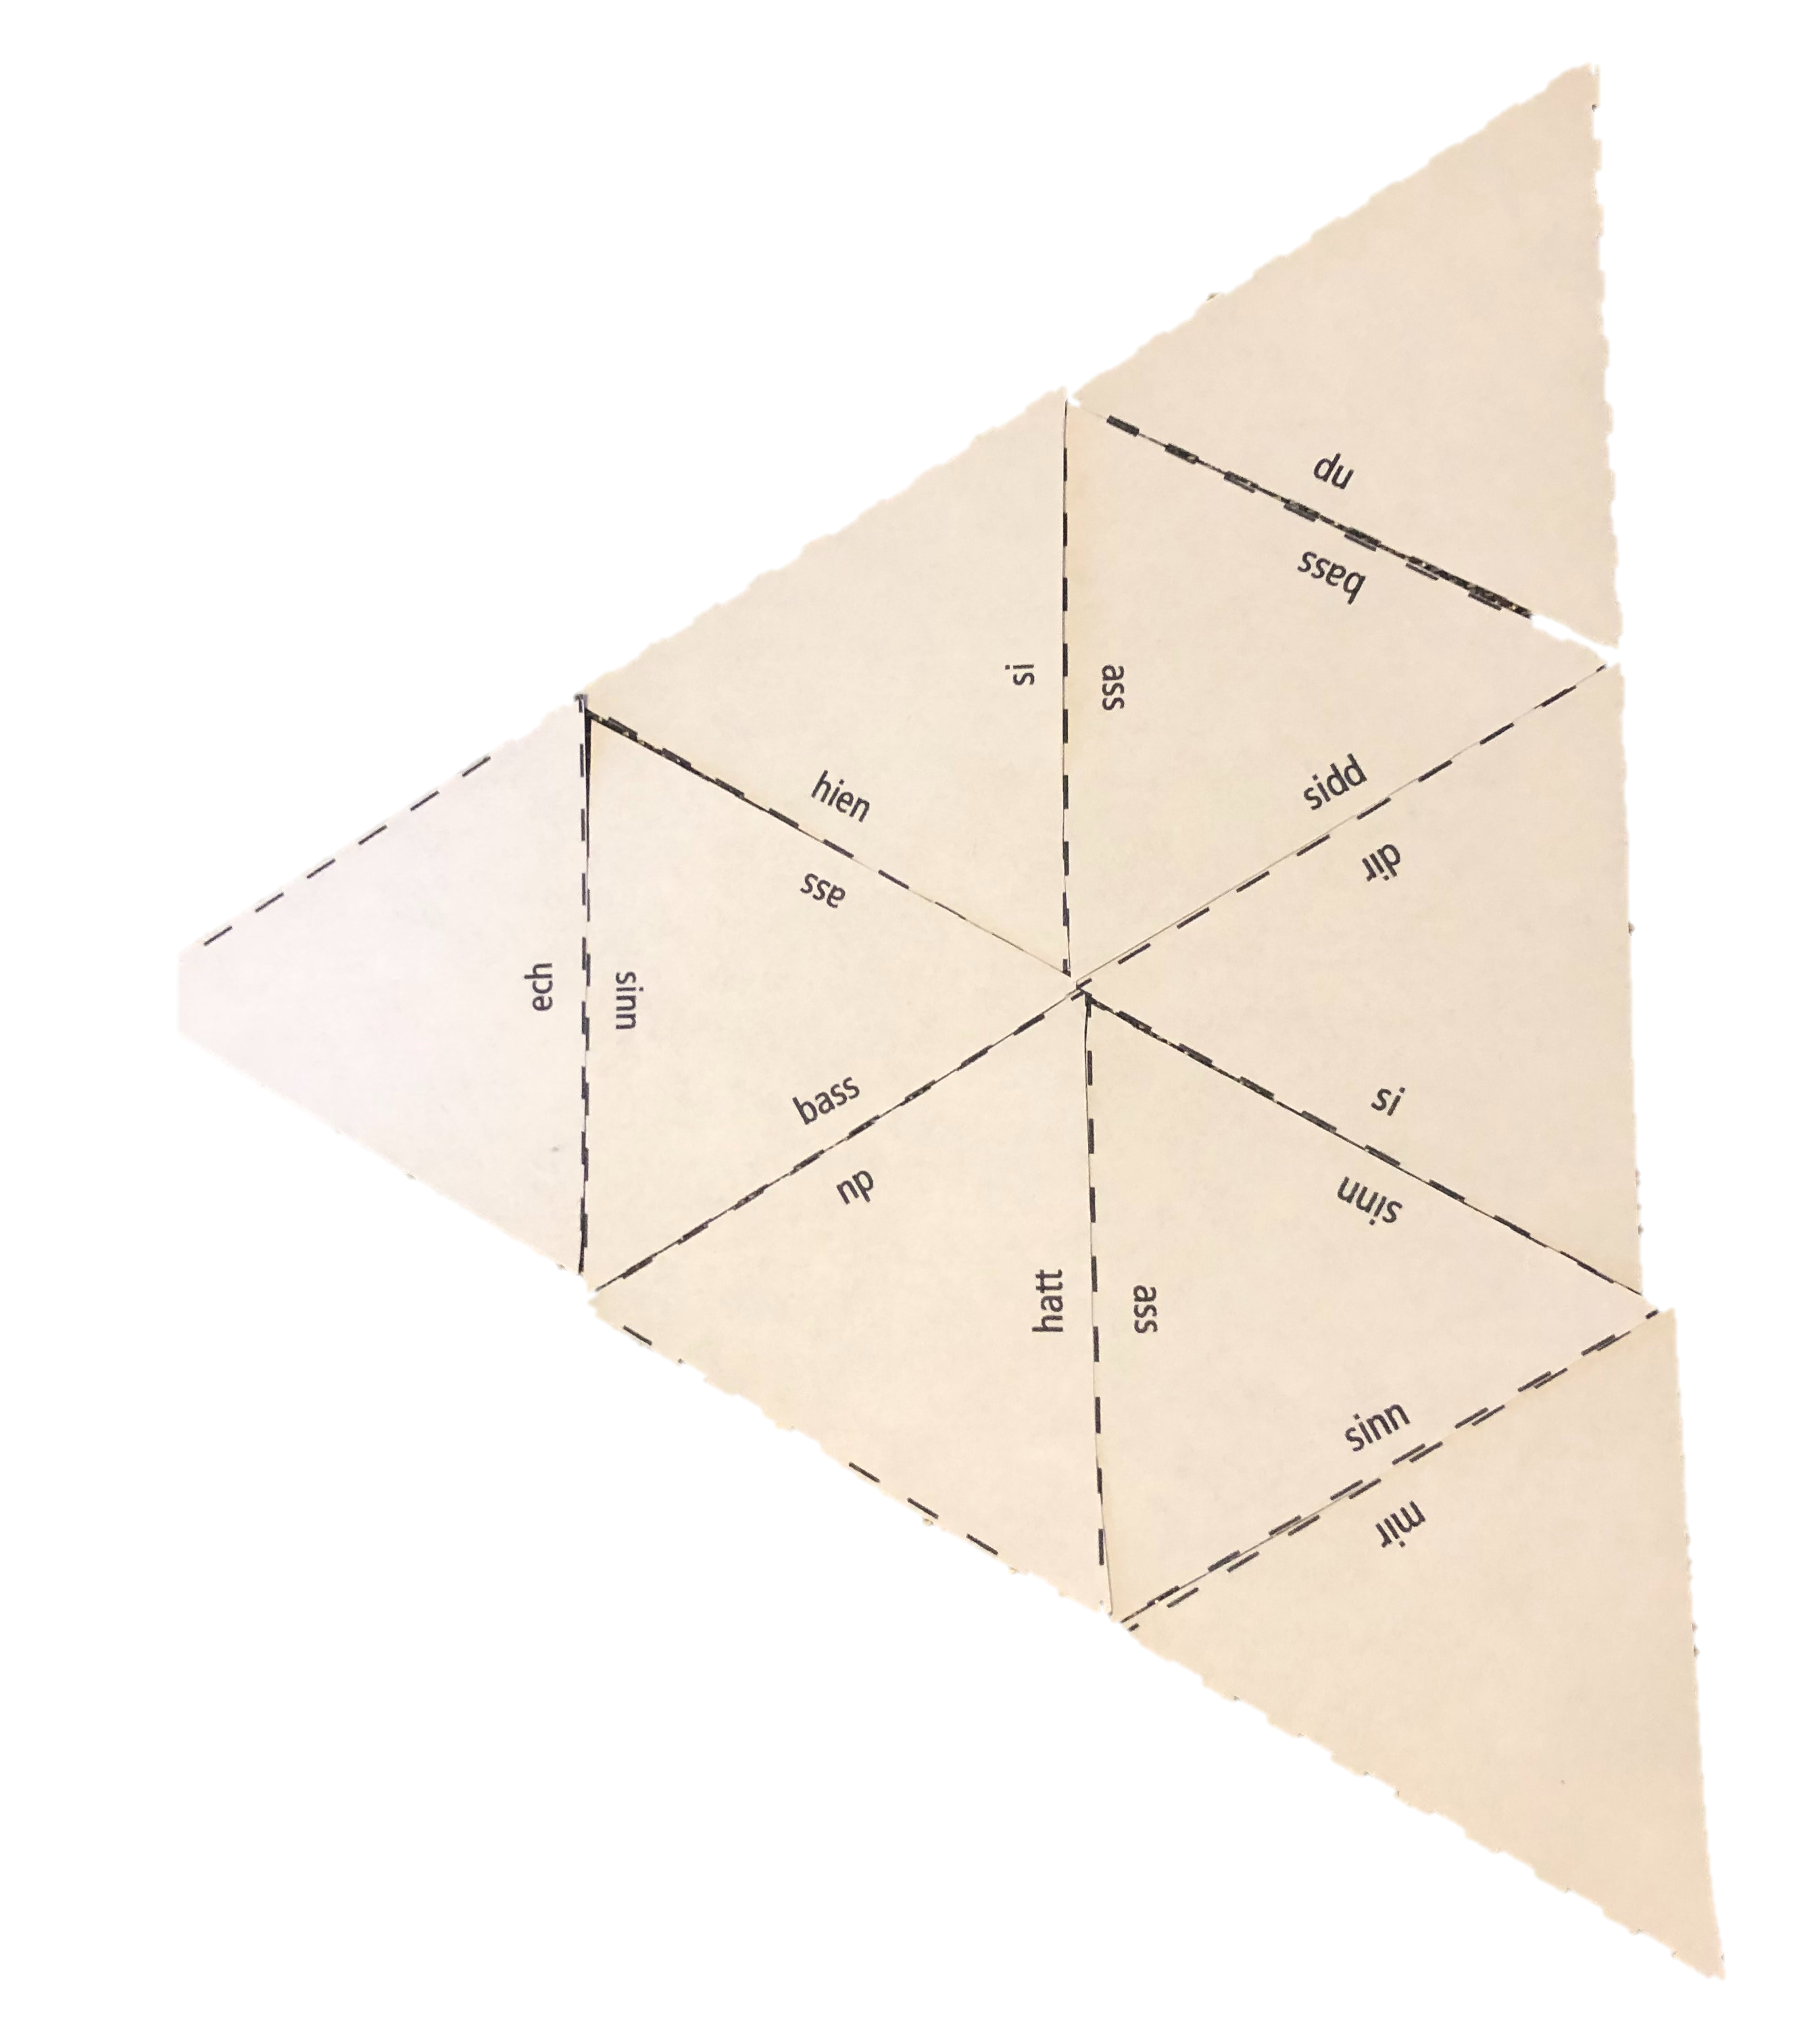

Slide 26
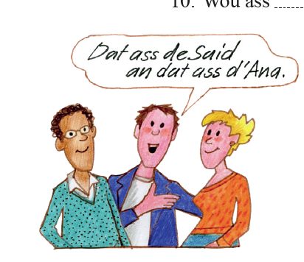
Sech virstellen
Exercice 4 S.13: Presentéiert Är Noperen am Lëtzebuergeschcours!

Slide 27
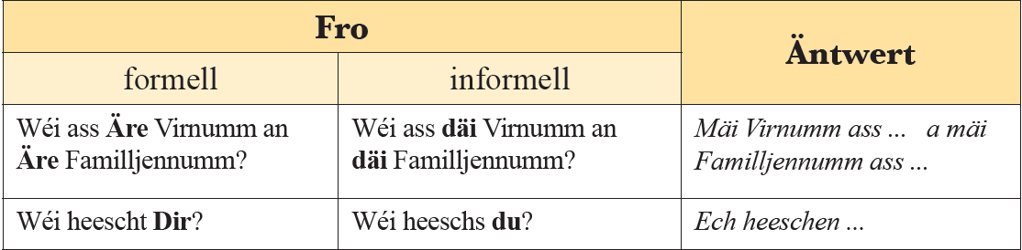
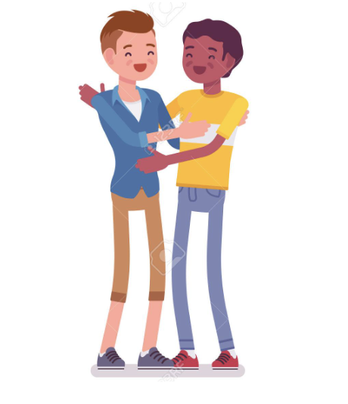

Sech virstellen
Wie sidd Dir?
Wie bass du?
formell: Ech sinn den Här ... 👱‍♂️
Ech sinn d‘Madamm ... 👩
informell: Ech sinn de(n)... 👱‍♂️
Ech sinn d‘... 👩

Slide 28
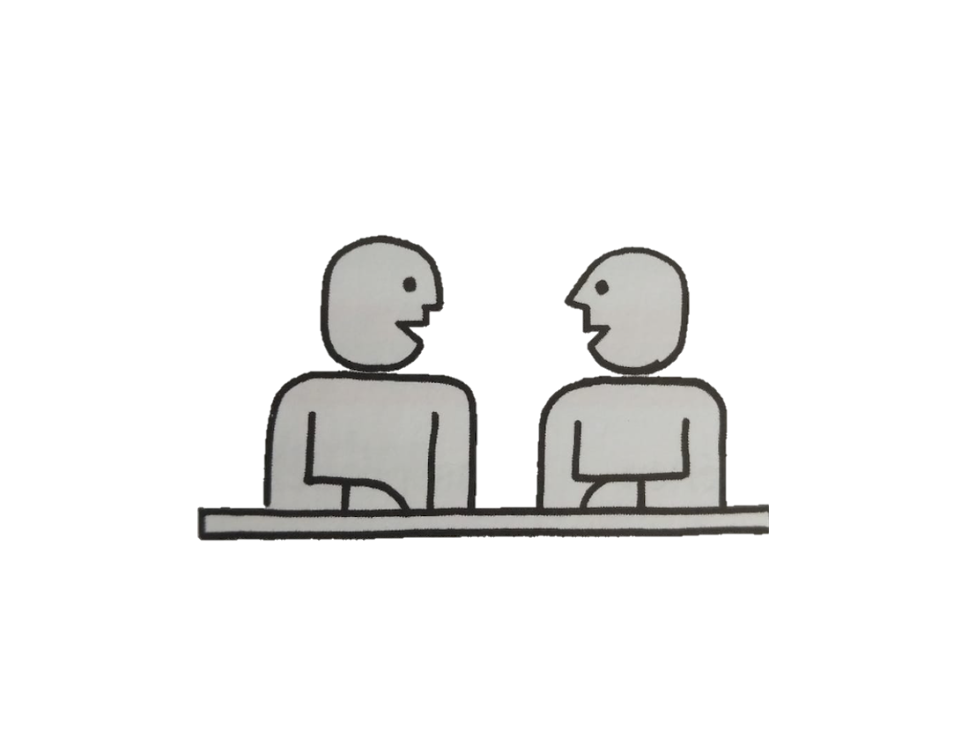
Sech virstellen
Schwätzt zu zwee a sot/frot:
- Moien
- wéi geet et Iech?
- den Numm
- Äddi

Slide 29

Sech virstellen
- Moien
Bonjour. Wéi geet et Iech?
..., an Iech?
....
Wéi heescht Dir?
Ech heesche(n)... a wéi heescht Dir?
Ech heesche(n)... .
Et freet mech.
Mech och, ...
Äddi ...

Slide 30

Wat maache mir haut?
Kapitel 1: Op eng ganz einfach Manéier begréissen a Kontakt ophuelen a sech
oder eng aner Persoun virstellen
Moien an Äddi soen
Soen a froen, wéi et geet
Sech virstellen an nom Numm vun enger Persoun froen + N-Reegel
E Wuert buschtawéieren (d’Alphabet)
Soen, vu wou ee kënnt, an eng Persoun duerno froen
Seng Nationalitéit a seng Sprooch(en) nennen an eng Persoun duerno
froen

Slide 31
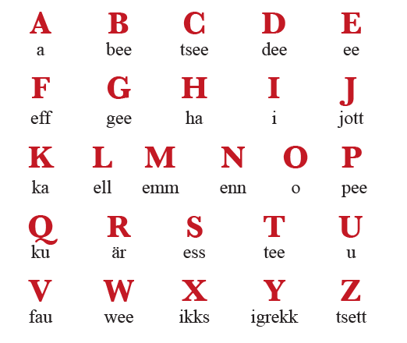
Widderhuelung: D’Alphabet

Slide 32
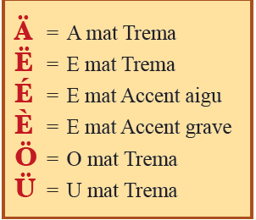
D’Alphabet

Slide 33
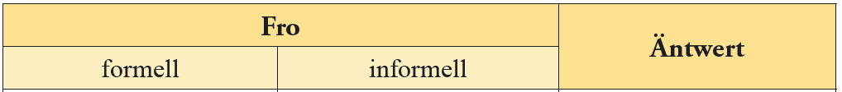

D’Alphabet

